Slide 1

  Chào mừng các thầy cô đến với tiết học Toán
  lớp 2B

Slide 3
ÔN BÀI CŨ
B
Tính:
6 kg + 5 kg =
13 kg – 9 kg =

Slide 5


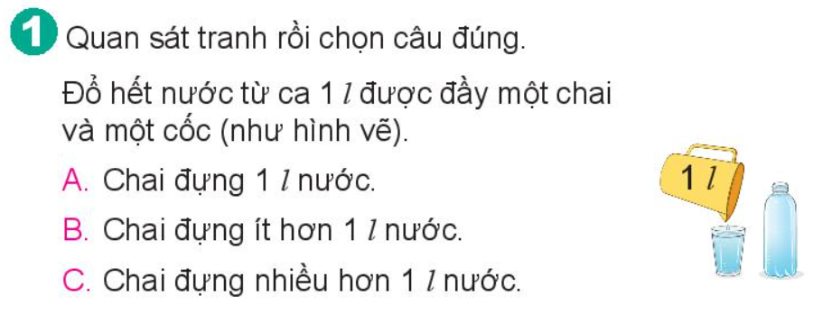

Ai nhanh ai đúng
Câu hỏi
0
10
9
8
7
6
5
4
3
2
1

Slide 6
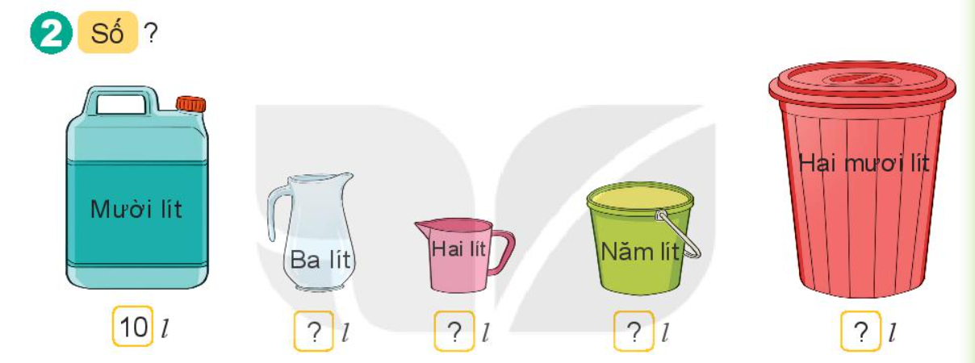
3
2
5
20

Slide 7
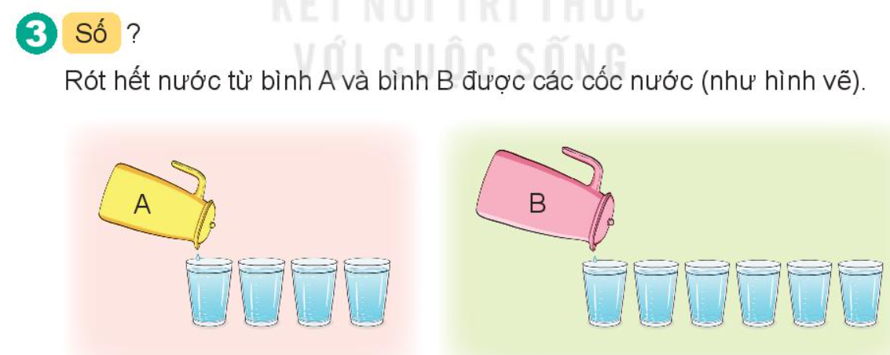
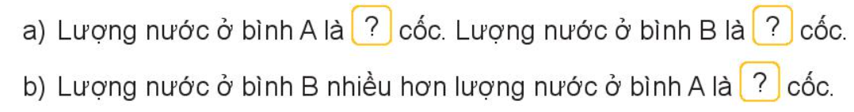
4
6
2

